Slide 1

遊戲說明
技能欄
公布欄
圖片加上人物說明
機會命運
文學院
土木系館
森林系館
工綜
社科院
霖澤館
機會命運
學分、星星數、技能、攻擊力
哲學系館
活大
start(放大門圖)
總圖
送往城中校區
工科海
水源市場
男一舍(蔡逼八退一步)
小地圖
機會命運
行政大樓
管一
管二
生科館
地理系館
大一女
機會命運

Slide 2
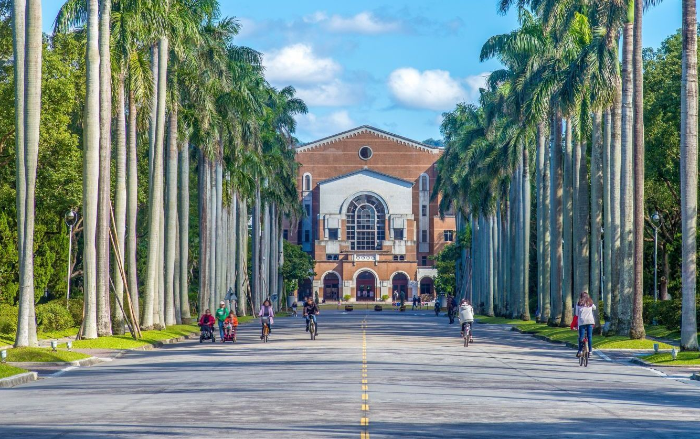
開始遊戲
離開

Slide 3
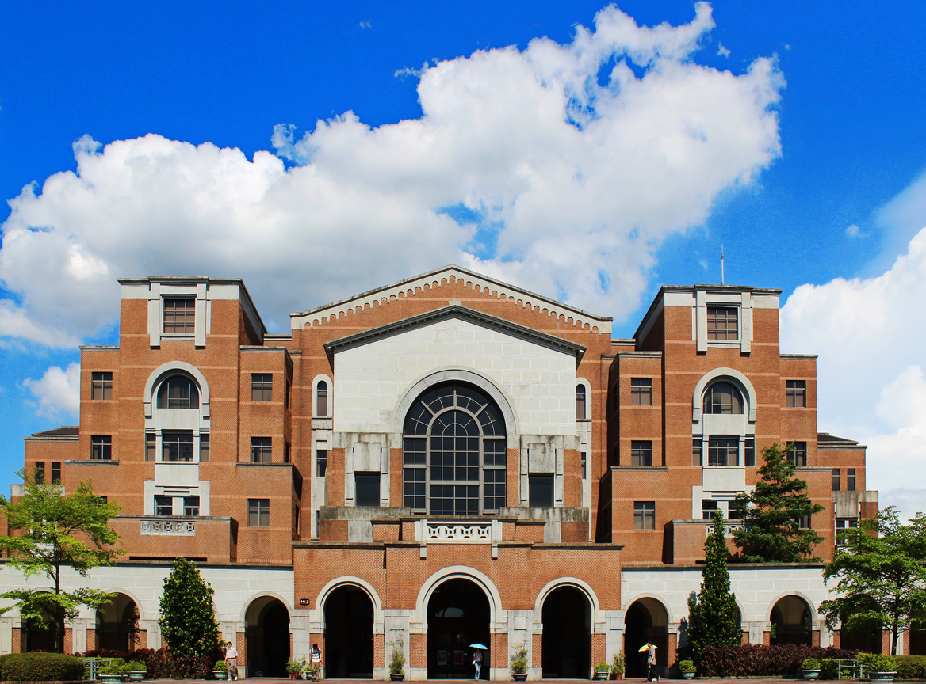
總圖

Slide 4
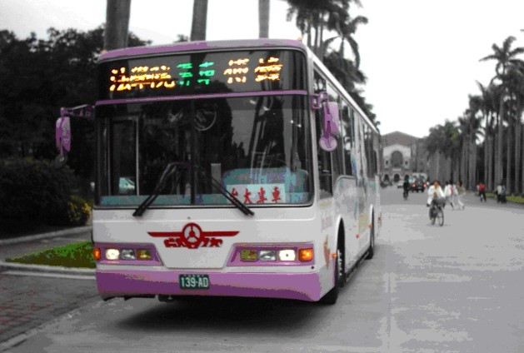
送到城中校區

Slide 5
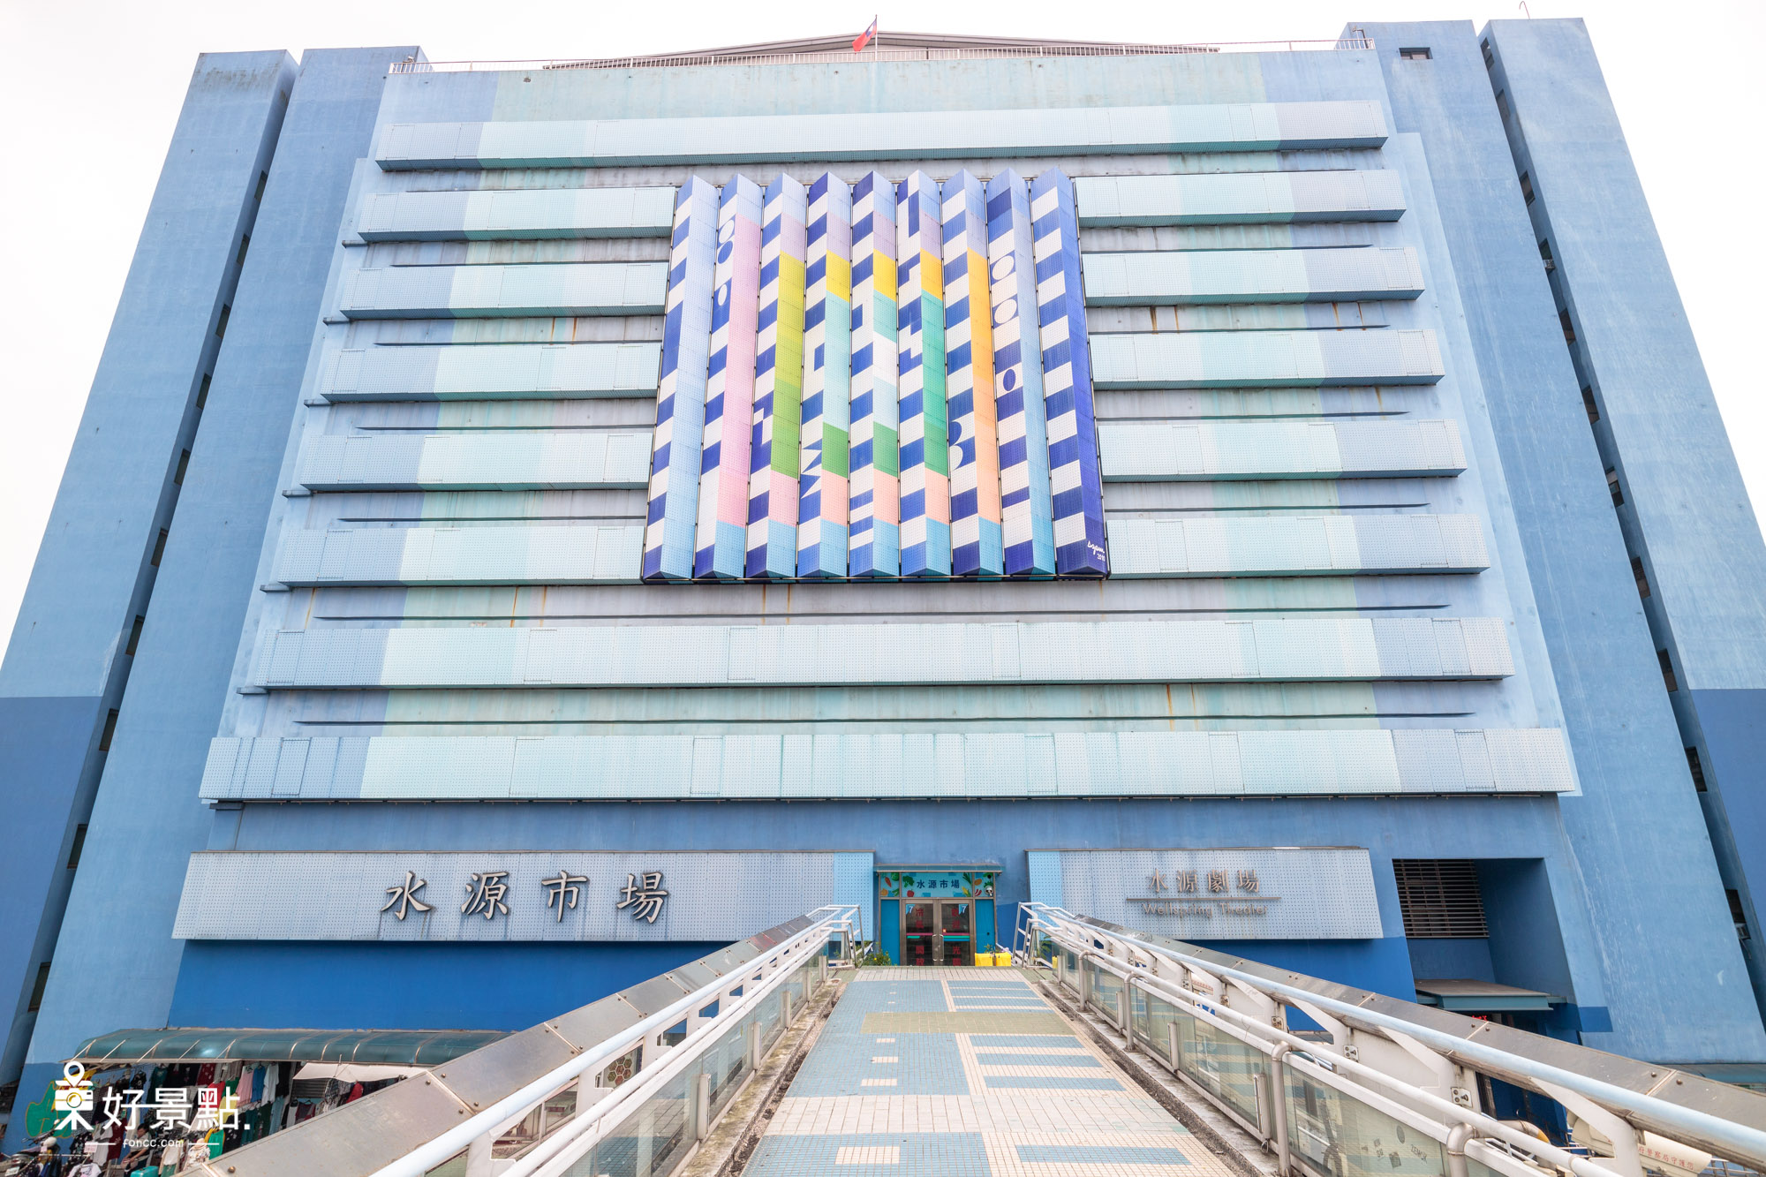
水源市場

Slide 6

機會命運

Slide 7
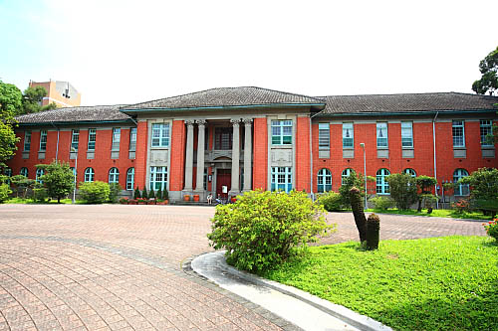
行政大樓

Slide 8
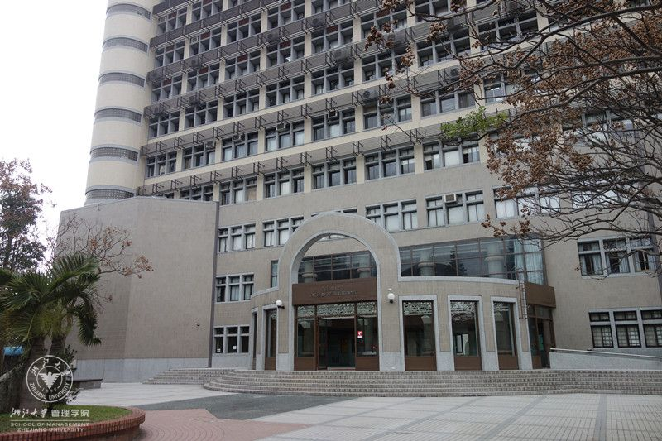
管一

Slide 9
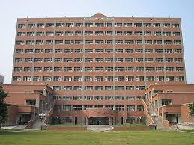
管二

Slide 10
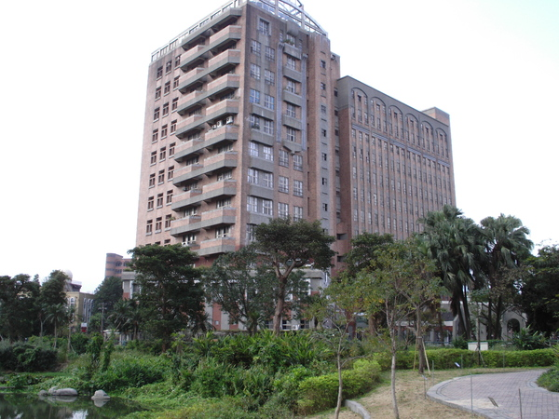
生科館

Slide 11
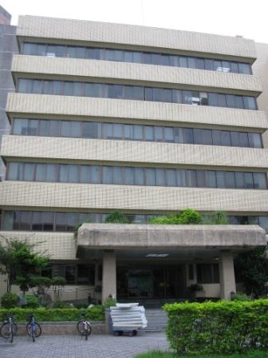
地理系館

Slide 12
之後再補拍，網路上照片都不太優
大一女

Slide 13
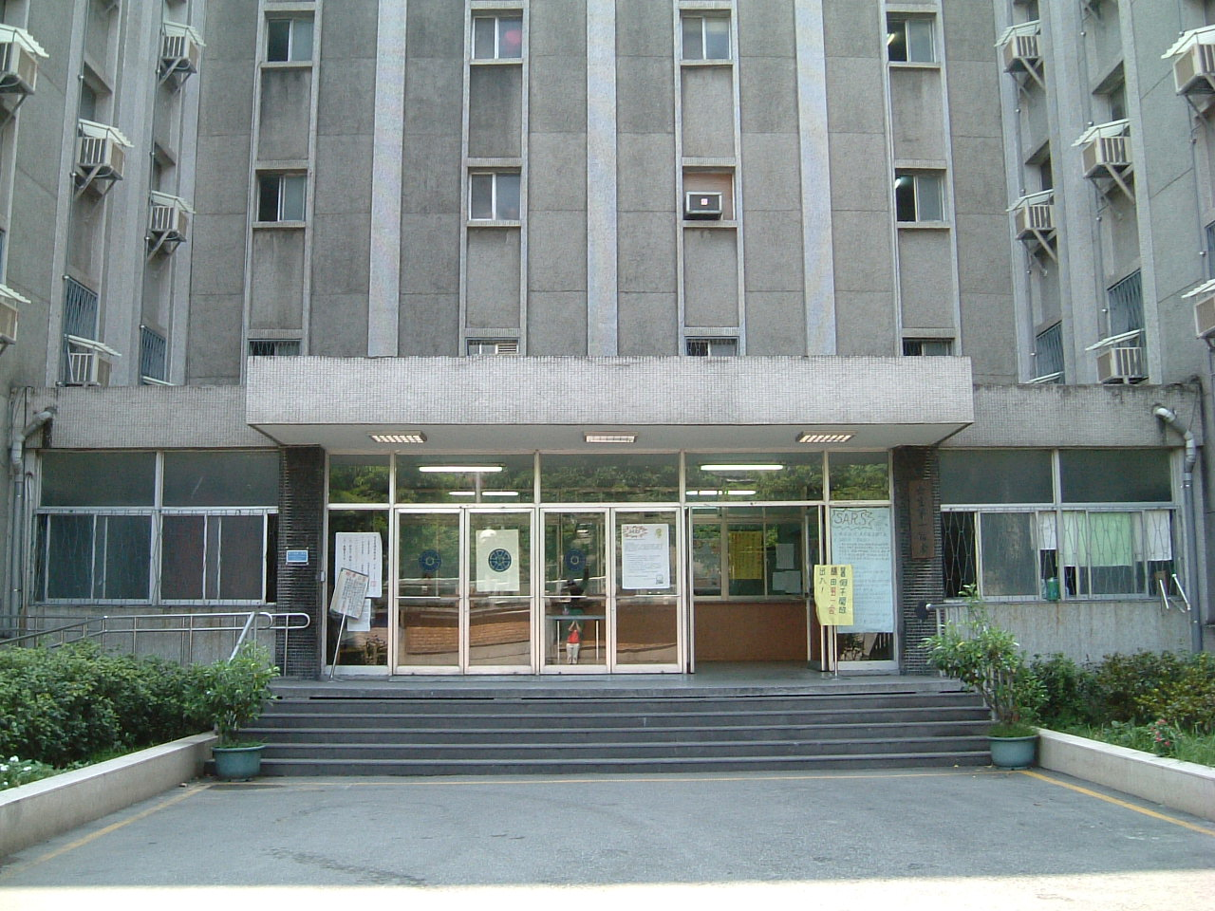
男一舍

Slide 14
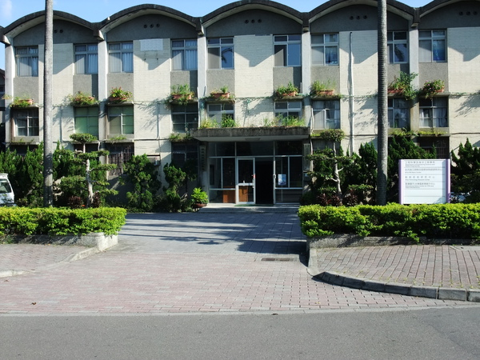
工科海

Slide 15
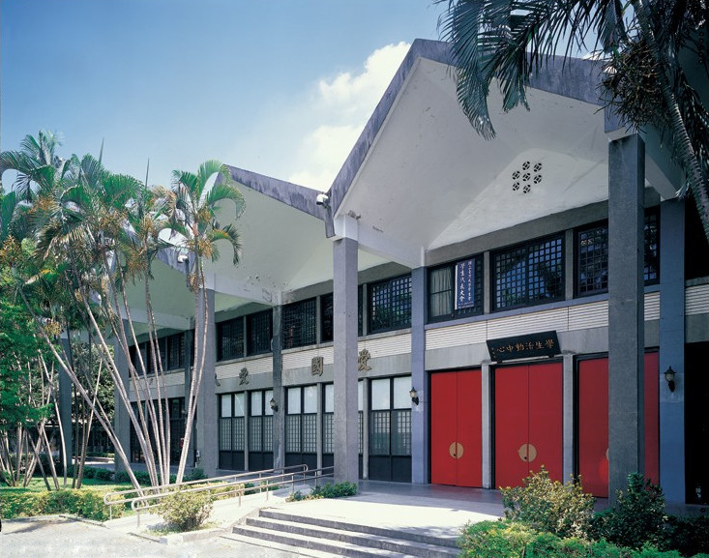
活大

Slide 16
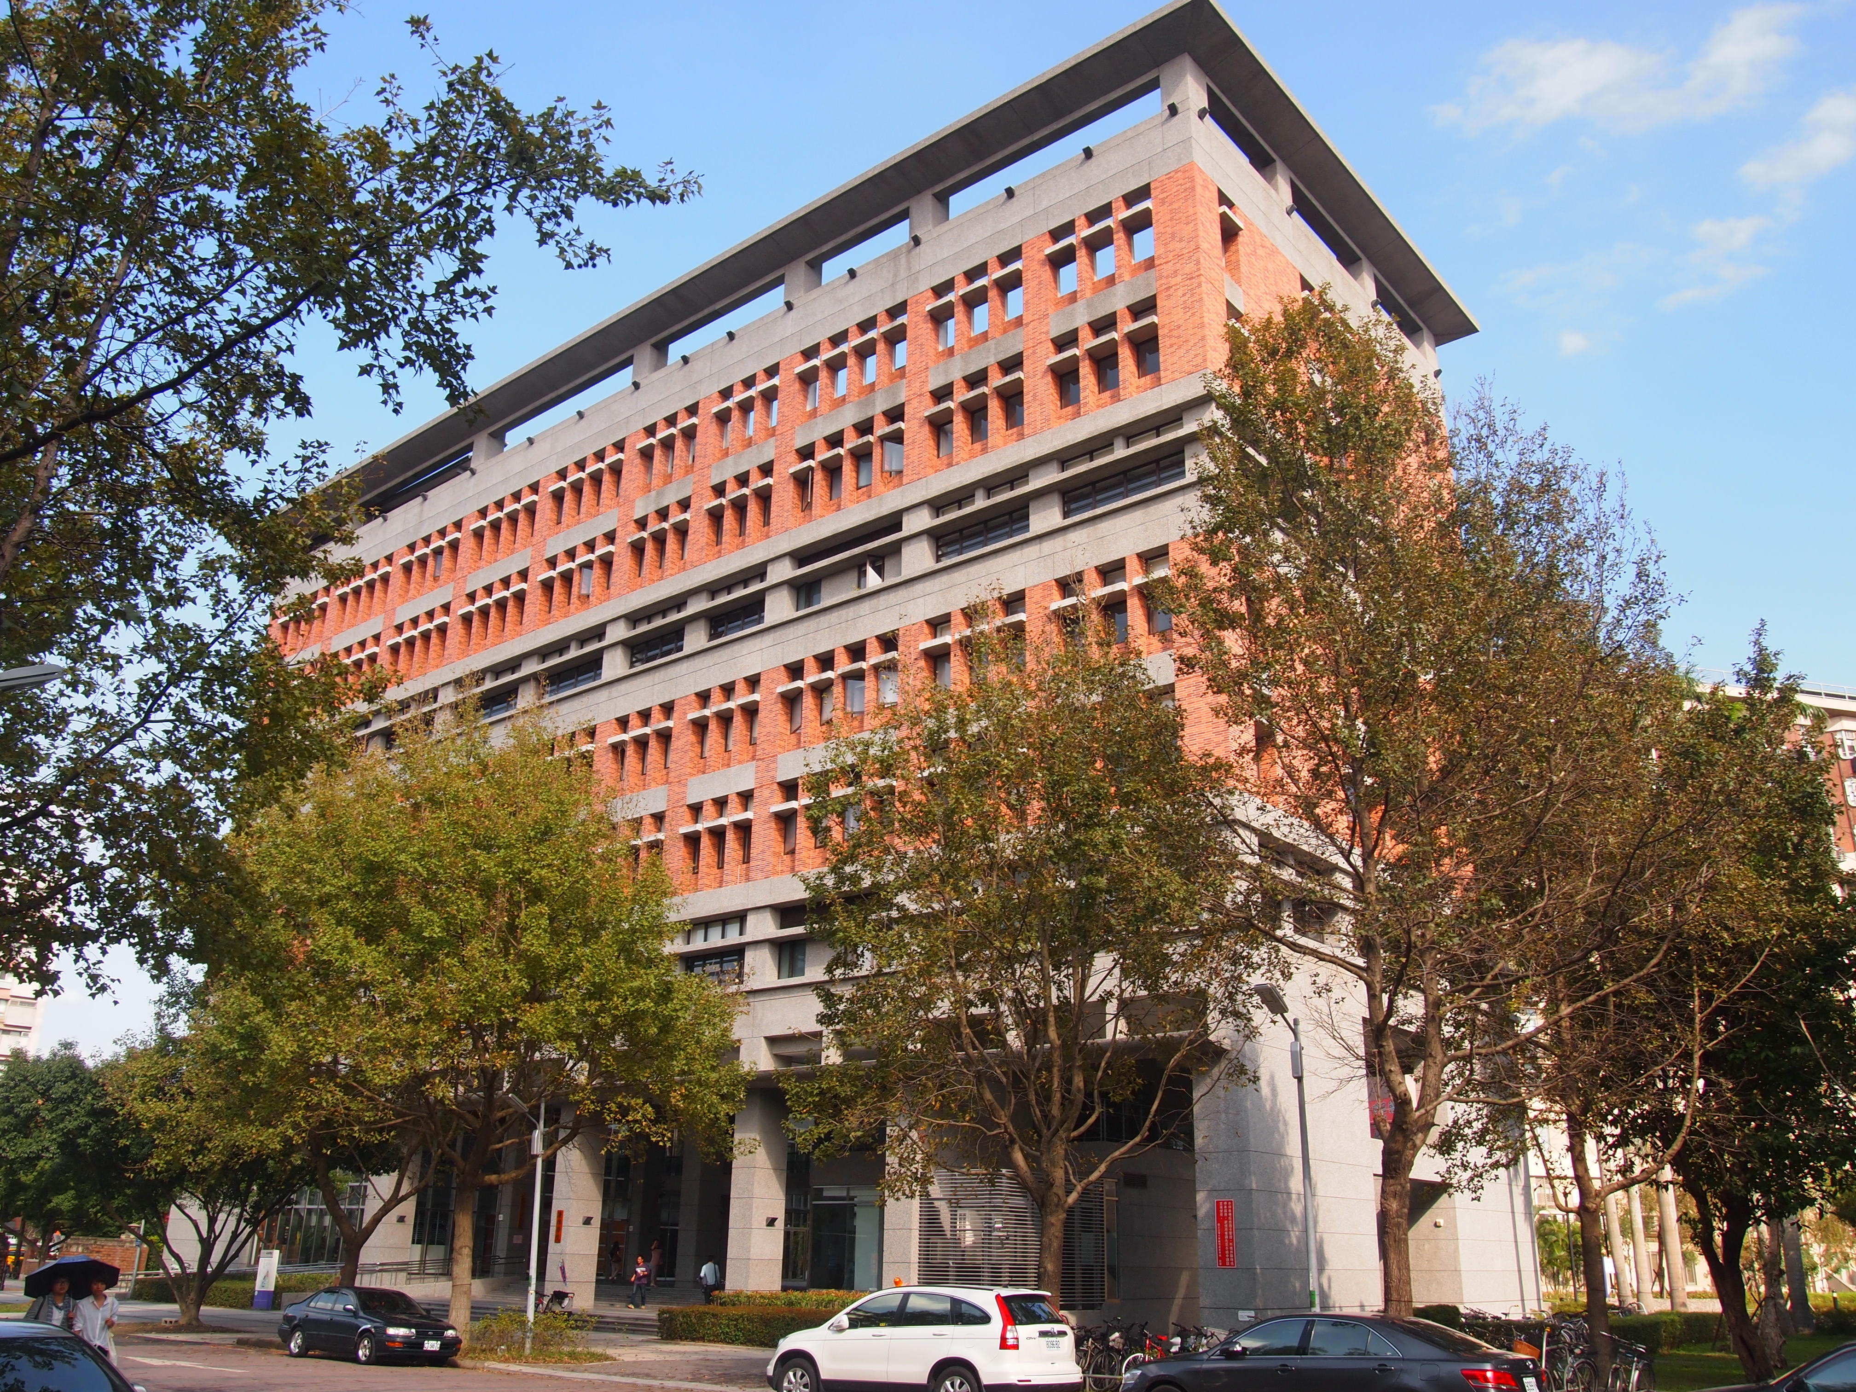
霖澤館

Slide 17
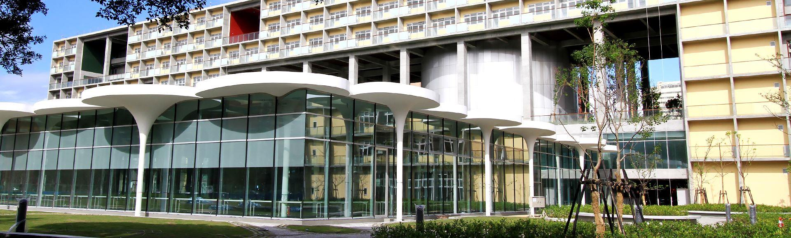
社科院

Slide 18
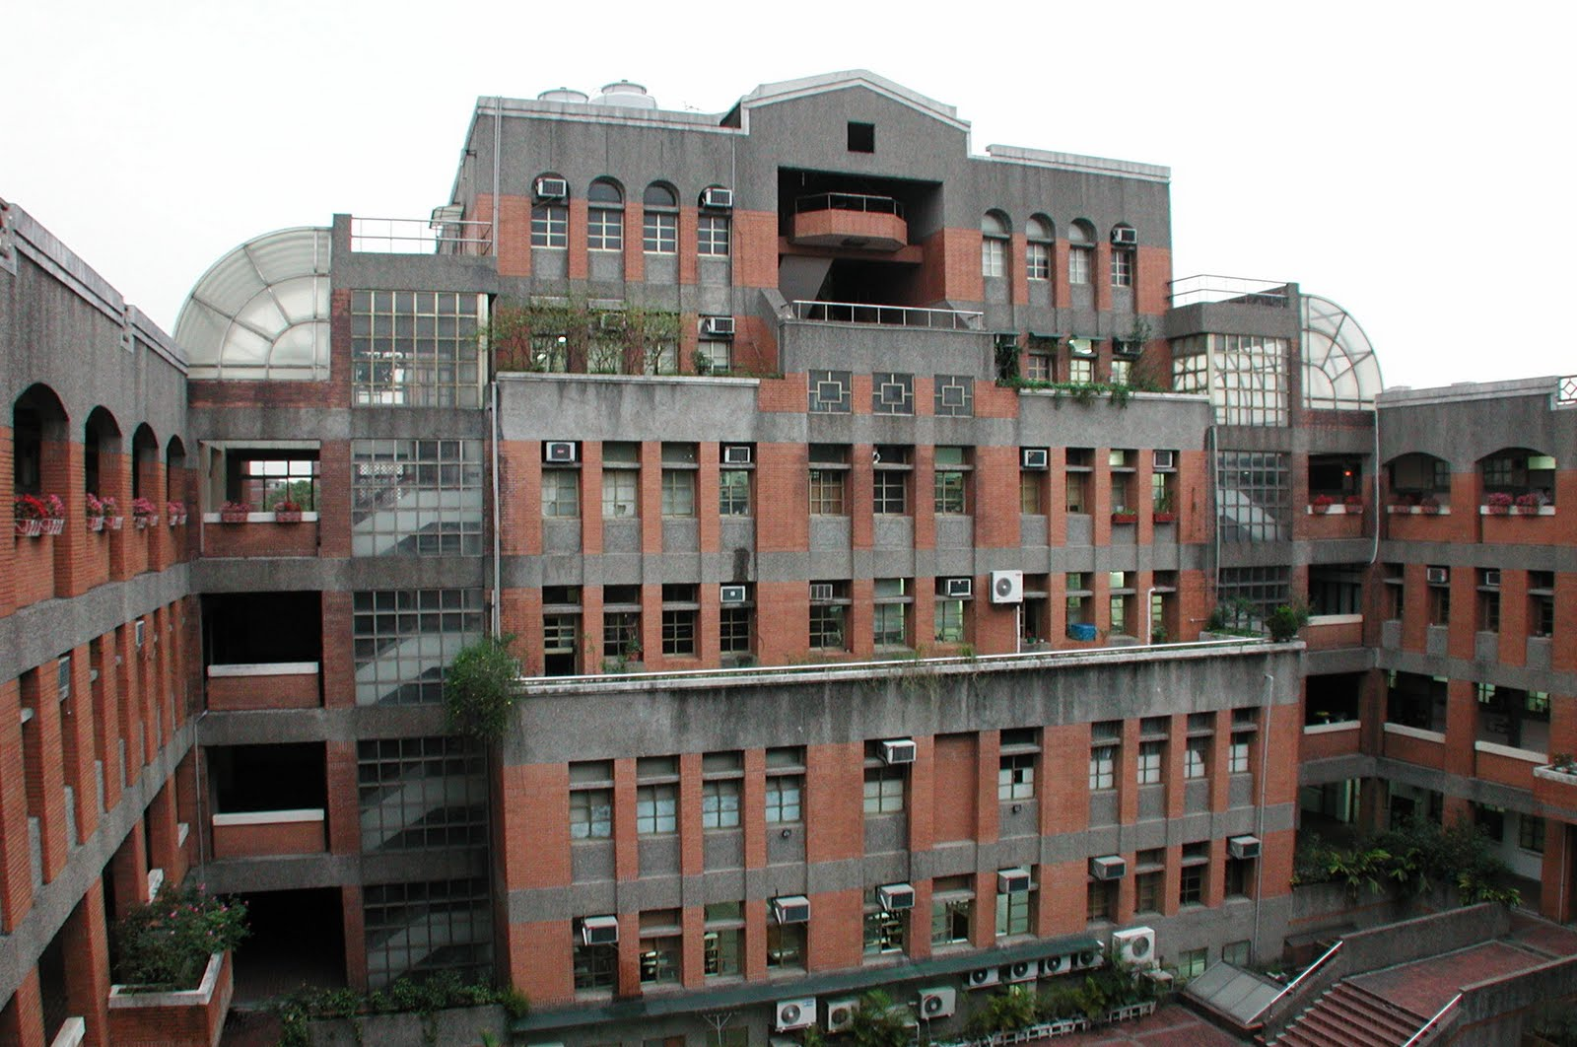
工綜

Slide 19
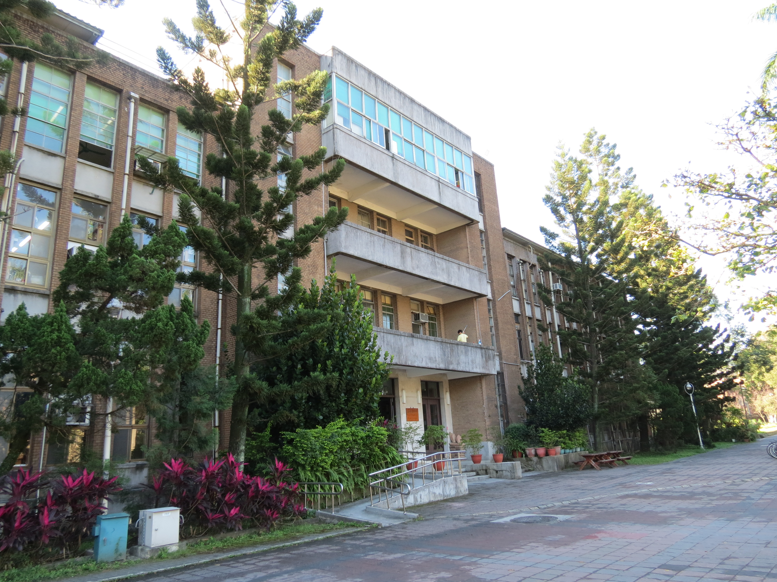
森林館

Slide 20
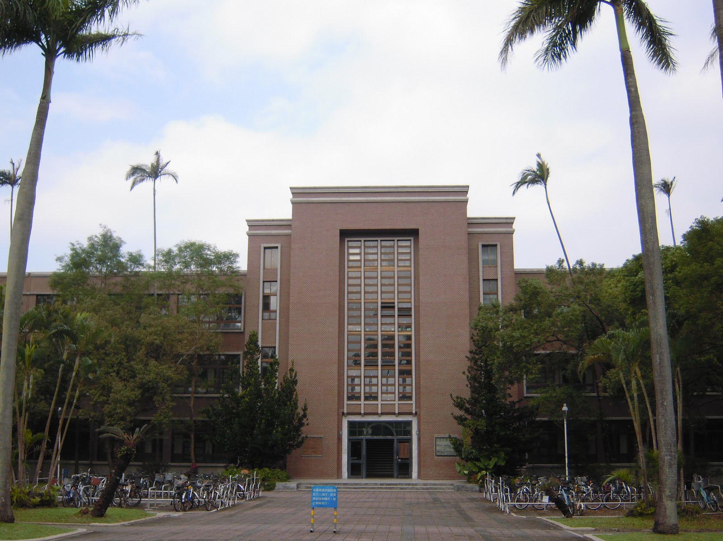
土木系館

Slide 21
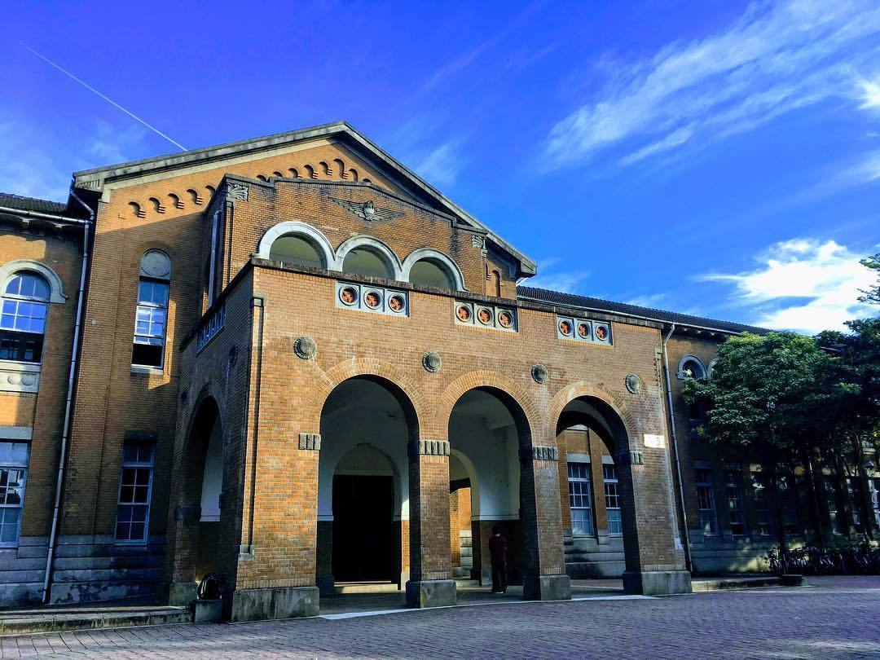
文學院

Slide 22
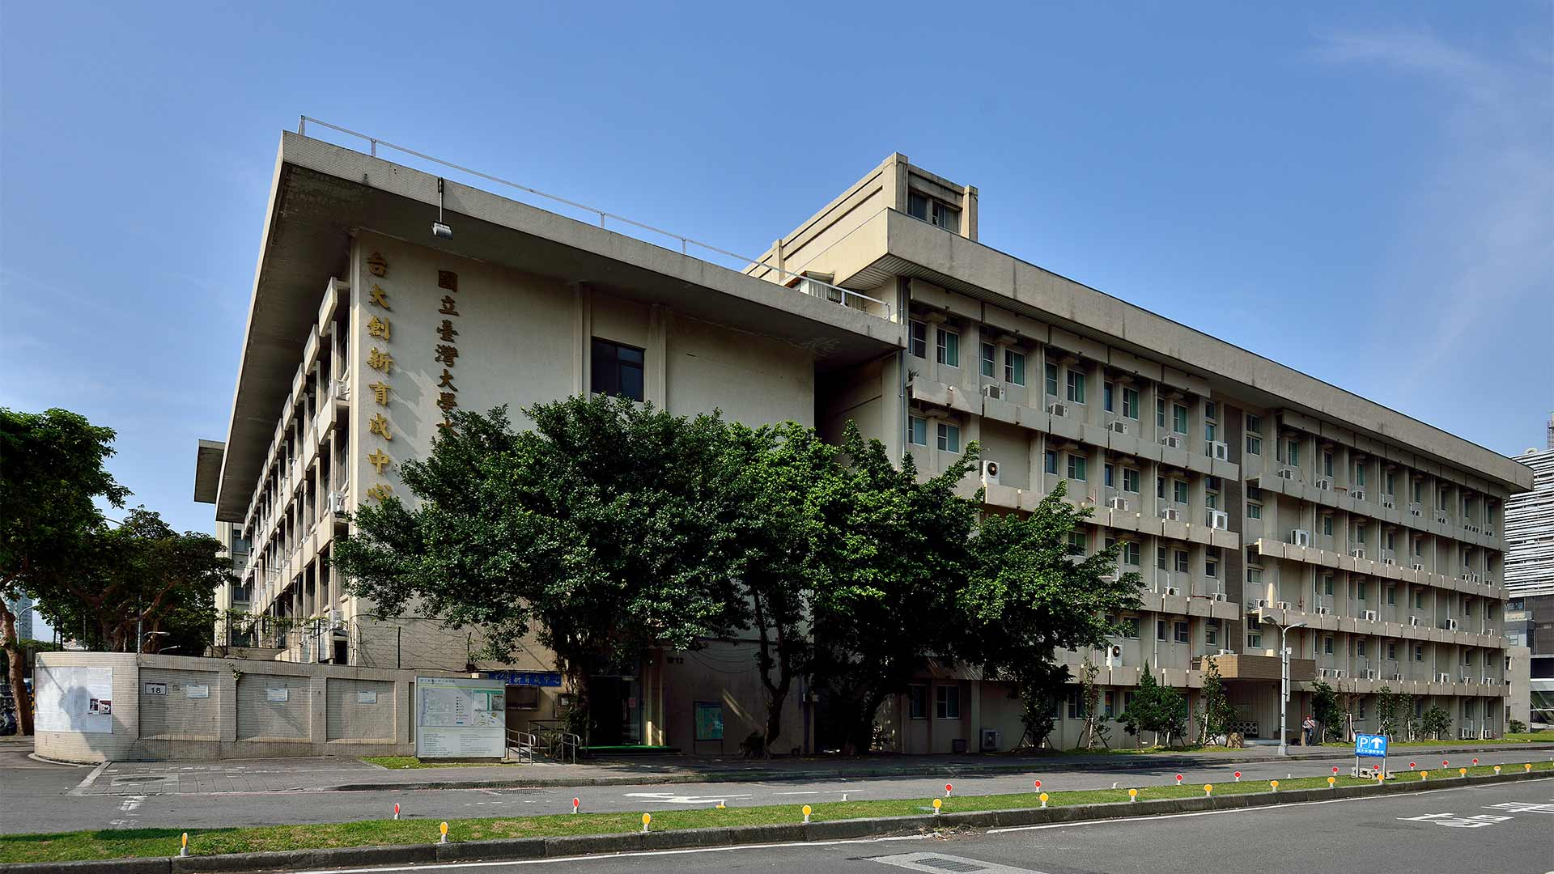
哲學系館

